Slide 1
КОНЦЕПЦИЯ ПРОЕКТА
Детский сад – территория сотрудничества, творчества и успеха
(проект развития личностного потенциала участников образовательного процесса)
АВТОРЫ
МДОУ д/с № 45 г. Волжский
Новичкова И.А. – заведующий
Крюкова Н.А. – старший воспитатель
Сарычева Н.А. – педагог-психолог
Сахно Е.А. - куратор
25.03.2021

Slide 2
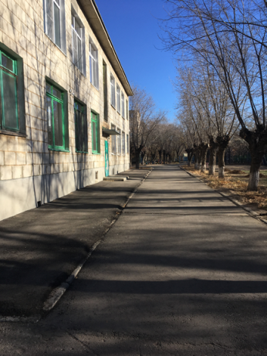
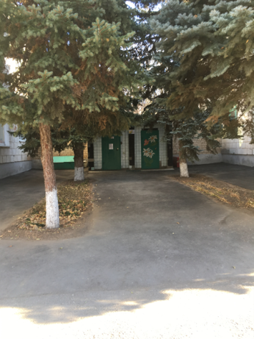
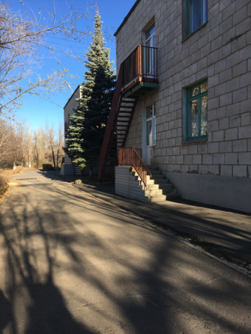
КРАТКАЯ СПРАВКА ОБ ОБРАЗОВАТЕЛЬНОЙ ОРГАНИЗАЦИИ
МДОУ д/с № 45 «Ромашка» г. Волжского Волгоградской области функционирует с 1968 года.

Slide 3
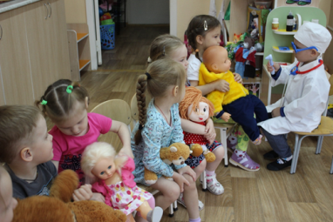
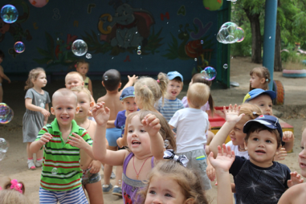
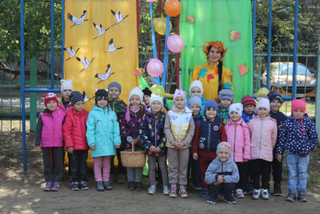
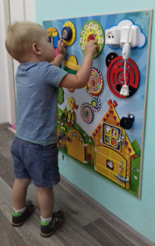
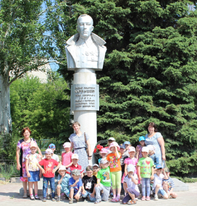
КРАТКАЯ СПРАВКА ОБ ОБРАЗОВАТЕЛЬНОЙ ОРГАНИЗАЦИИ
В настоящее время организована работа 11 групп общеразвивающей направленности, их посещают 280 детей, из них 3 группы ясельные, 1 группа разновозрастная (дети с 3 до 7 лет).

Slide 4
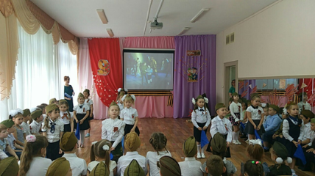
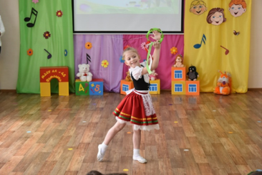
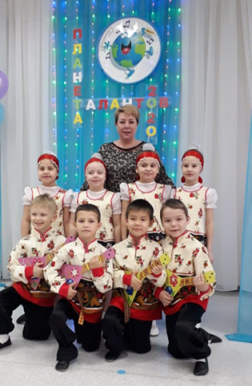
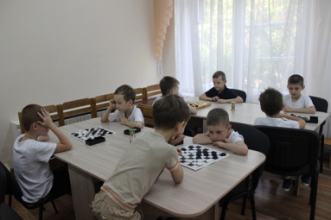
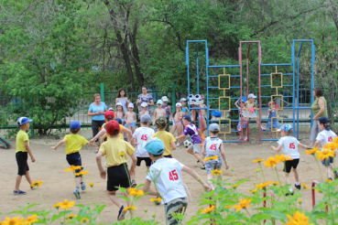
КРАТКАЯ СПРАВКА ОБ ОБРАЗОВАТЕЛЬНОЙ ОРГАНИЗАЦИИ
С детьми кроме воспитателей работают специалисты: музыкальный руководитель, инструктор по физической культуре, педагог дополнительного образования по хореографии, педагог-психолог, учитель-логопед. Функционируют два зала: музыкальный и спортивный.

Slide 5
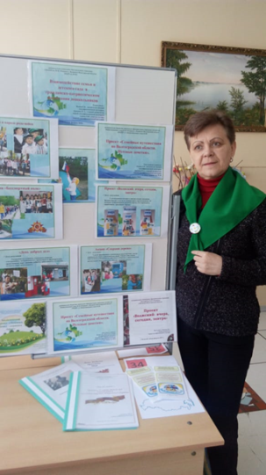
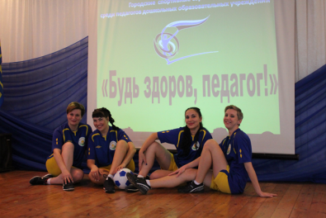
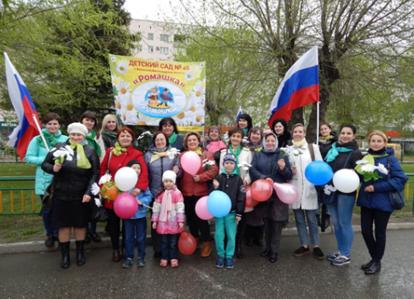
КРАТКАЯ СПРАВКА ОБ ОБРАЗОВАТЕЛЬНОЙ ОРГАНИЗАЦИИ
Педагогический коллектив:
22 педагога – стабильный и высококвалифицированный
Высшая и первая квалификационная категория – 82%

Slide 6
КРАТКАЯ СПРАВКА ОБ ОБРАЗОВАТЕЛЬНОЙ ОРГАНИЗАЦИИ
Социокультурное окружение ОО
МОУ СШ № 24
Центральная детская библиотека
У педагогического коллектива имеется опыт по реализации программы социально-эмоционального развития по программе Р.Б. Стеркиной «Я – Ты – Мы».
Работа в эксперименте по направлению: «Подготовка педагогов к непрерывному социально-личностному развитию старших дошкольников и младших школьников».
МДОУ д/с № 45
Городской музей
Школа искусств «Этос»
ДОУ г. Волжского в рамках сетевого взаимодействия
Театр кукол «Арлекин»
Волжский институт экономики, педагогики и права

Slide 7
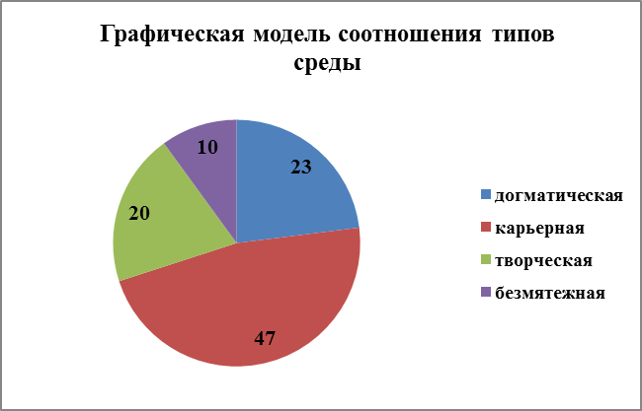
РЕЗУЛЬТАТЫ И ПРЕДВАРИТЕЛЬНЫЕ ВЫВОДЫ ИССЛЕДОВАНИЯ СРЕДЫ ОО
Диагностика среды детского сада
по В.А. Ясвину
Результаты диагностики дошкольной образовательной среды показали:
- образовательная среда имеет смешанный характер;
- преобладает в основном «карьерная» среда;
- выявлены фрагменты «творческой», «догматической», «безмятежной»

Slide 8
РЕЗУЛЬТАТЫ И ПРЕДВАРИТЕЛЬНЫЕ ВЫВОДЫ ИССЛЕДОВАНИЯ СРЕДЫ ОО
Результаты диагностики эмоционального состояния воспитанников ДОУ
Диагностика среды детского сада
по В.А. Ясвину
(Игровая методика «Измеритель эмоций»)
По итогам диагностики воспитанников «Измеритель эмоций» выявлены следующие дефициты: «безмятежная» среда, в которой дети испытывают приятные низкоэнергетические эмоции, у педагогов - дефицитов не выявлено .
Результаты диагностики эмоционального состояния педагогов ДОУ

Slide 9
РЕЗУЛЬТАТЫ И ПРЕДВАРИТЕЛЬНЫЕ ВЫВОДЫ ИССЛЕДОВАНИЯ СРЕДЫ ОО
Диагностика среды детского сада
по В.А. Ясвину
(Методика педагогической экспертизы среды ДОУ на основе комплекса количественных параметров)
По мнению опрошенных групп, (администрация, педагоги ДОУ, специалисты и родители) общими и наиболее выраженными показателями среды в учреждении являются: доминантность, структурированность, интенсивность, мобильность.

Slide 10
КЛЮЧЕВАЯ ПРОБЛЕМА ПРОЕКТА
На данном этапе в ДОУ преобладает карьерная и догматическая среда, в которой личность характеризуется зависимой от внешних стимулов и пассивной позицией, сниженными показателями мотивационной сферы.
«Карьерная» образовательная среда не может обеспечить свободу индивидуального профессионального развития педагогов, а значит, и личностного развития воспитанников.

Slide 11
ЦЕЛЕВЫЕ ГРУППЫ ПРОЕКТА,
БЛАГОПОЛУЧАТЕЛИ
Педагогический коллектив | Повышение профессиональной компетентности педагогов Возможность проявления активности, направленной на развитие личностного потенциала ребенка Развитие личностного потенциала педагога (саморегуляция, мотивированность, жизнеустойчивость, способность изменяться) Повышение имиджа педагогов через транслирование опыта
Воспитанники | Возможности для индивидуализации, социализации и развития личностного потенциала в ЛРОС. Положительный психологический климат в группах ДОУ (положительная динамика на измерителе эмоций)
Родители | Удовлетворенность качеством дошкольного образования в ДОУ. Вовлеченность в событийное пространство ДОУ.

Slide 12
Цель – создание творческой личностно-развивающей образовательной среды для развития личностного потенциала всех участников образовательных отношений через воздействие на все ее компоненты (организационно-технологический, пространственно-предметный, социальный)
ЦЕЛИ ПРОЕКТА

Slide 13
Создать профессиональную команду для работы над проектом.
Разработать оценочные инструменты для анализа состояния образовательной системы.
Осуществить оценку текущего состояния образовательной системы с целью выявления творческих компонентов, необходимых для личностно-развивающей образовательной среды.
ЗАДАЧИ ПРОЕКТА

Slide 14
Увеличить долю «творческой» и «безмятежной» среды за счет уменьшения доли «карьерной» среды.
Обеспечить условия для планомерного повышения показателей параметров (широта, интенсивность, активность, эмоциональность) среды.
Организовать детские сообщества по интересам через систему дополнительного образования ДОУ.
ЗАДАЧИ ПРОЕКТА

Slide 15
РЕЗУЛЬТАТЫ ПРОЕКТА И СПОСОБЫ ИХ ДОСТИЖЕНИЯ
Продукты
Нормативно-правовая база
Фото, видео и печатные материалы, отражающие ход реализации проекта
Результаты
Профессиональная компетентность педагогов про проектированию и созданию ЛРОС
Развитие личностного потенциала всех участников образовательных отношений
Эффекты
Изменение типа образовательной среды: от догматической и карьерной к творческой
Удовлетворенность родителей (законных представителей) качеством дошкольного образования
Методические рекомендации по созданию ПОС в ДОУ
Дорожная карта по использованию технологии ПОС в ДОУ
Рекомендации по созданию коридорной галереи творчества («говорящей стены»)
Описание процесса создания трансформируемого пространства для любых видов творческой деятельности

Slide 16
ОЦЕНКА ПРОЕКТА
Успешность проекта:
Изменения в ЛРОС ДОУ.
Внедрение образовательных технологий деятельностного типа.
Транслирование передового педагогического опыта по результатам работы (освещение проделанной работы ДОУ в СМИ и сети интернет, через сетевое взаимодействие ДОУ города).

Slide 17
РИСКИ И СПОСОБЫ ИХ МИНИМИЗАЦИИ
Риски | Способы минимизации
Недостаточно сформированная мотивация педагогического коллектива к переменам | Методическое сопровождение, стимулирование
Противоречивый климат в коллективе | Соглашение, командообразующие тренинги
Отсутствие инструментально-методического обеспечения управленческой деятельности, организационных механизмов создания личностно развивающей образовательной среды в условиях сетевого взаимодействия ДОУ с семьей и социумом | Прохождение курсов по изучению современных подходов к созданию ЛРОС. Изучение и внедрение современных социально-ориентированных технологий и форм работы в образовательно-воспитательный процесс.
Недостаточное обеспечение образовательного процесса учебно-методическими материалами и дидактическими пособиями. | Выработка алгоритма деятельности по реализации проекта. Разработка системы контроля за поэтапной реализацией цели и задач проекта.
Недостаточное финансирование для создания ЛРОС. | Привлечение внебюджетных средств. Организация платных образовательных услуг, привлечение спонсорских средств. Поиск спонсоров через создание ситуации заинтересованности и востребованности опыта работы ДОУ .
Снижение активности родителей в воспитании детей. | Проведение мастер-классов и др. форм для достижения необходимого эффекта. Создание ситуации «Успешный ребенок» (разработка проектов, участие в конкурсах), для привлечения внимания родителей к взаимодействию с детским садом по вопросам воспитания детей.
Сложная санитарно-эпидемиологическая обстановка | Соблюдение норм СанПин, проведение профилактических мероприятий

Slide 18
РЕСУРСНОЕ ОБЕСПЕЧЕНИЕ ПРОЕКТА
Материальные | Материально-техническая база ДОУ и сетевых партнеров
Кадровые | Подготовленная управленческая команда для реализации проекта, обученные педагоги
Социальные | Система наставничества Сетевые методические объединения педагогов Технология создания ЛРОС
Финансовые | Фонд стимулирования оплаты труда Привлечение бюджетных и внебюджетных средств
Информационные | Сайт ДОУ, информационные стенды, социальные сети

Slide 19
КОНТУРЫ «ДОРОЖНОЙ КАРТЫ» ПРОЕКТА
I этап (2021-2022г.) | II этап (2022-2023г.) | III этап (2023-2024г.)
Обучение управленческой команды Исследование образовательной среды ДОУ. Разработка нормативно-правовой базы. Анализ ООП ДО и программы развития ДОУ Разработка проекта «Детский сад -территория сотрудничества, творчества и успеха» Повышение квалификации педагогов Определение содержания и форм использования технологии ПОС по созданию творческой ЛРОС в ДОУ | Практическая реализация проекта (внедрение технологии ПОС, внесение изменений во все компоненты ЛРОС). Промежуточный мониторинг, возможная корректировка проекта | Мониторинг и экспертная оценка реализации проекта (определение эффективности использования ПОС для развития ЛРОС). Транслирование опыта, определение дальнейших стратегических целей ДОУ.
Ответственные - управленческая команда ОО

Slide 20
Продукты, которые будут созданы в результате реализации проекта
Описание проекта создания ЛРОС, педагогических проектов.
Рекомендации по созданию коридорной галереи творчества («говорящей стены»).
Описание процесса создания трансформируемого пространства для любых видов творческой деятельности.
Рекомендации по созданию новых развивающих зон в группах для взаимодействия, проявления креативности и творчества, для реализации творческих идей воспитанников.
Банк идей для использования в образовательном процессе.

Slide 21
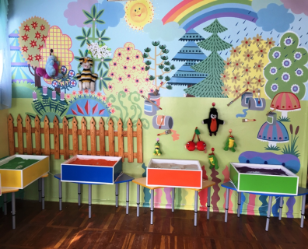
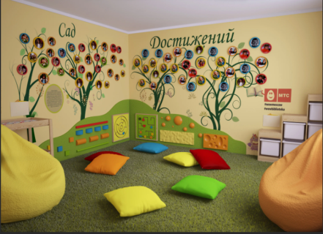
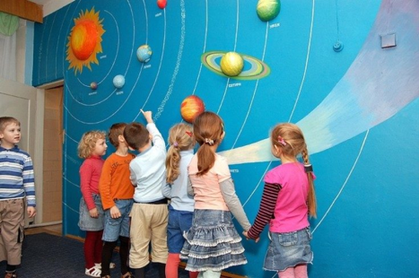
Продукты, которые будут созданы в результате
реализации проекта
Пространство под лестничным маршем - в будущем мини-планетарий
«Открытая, говорящая стена»
Пространство - в будущем зона отдыха детей и педагогов. Уголок релаксации.

Slide 22
УПРАВЛЕНЧЕСКОЕ СОПРОВОЖДЕНИЕ ПРОЕКТА
Инициирование проекта
Планирование проекта
Использование проекта
Контроль проекта
Завершение проекта

Slide 23
Спасибо за внимание!

